Slide 1
Les différents visages de l’atteinte osseuse du myélome

Slide 2
Introduction:
Le myélome multiple est une hémopathie maligne caractérisée par la prolifération monoclonale de plasmocytes médullaires. L’atteinte osseuse en constitue une manifestation majeure, responsable de douleurs, fractures pathologiques et complications neurologiques compressives. L’imagerie est essentielle pour le diagnostic initial, le bilan d’extension et le suivi thérapeutique. Toutefois, l’atteinte osseuse myélomateuse présente un polymorphisme radiologique important, variable selon le stade évolutif, l’infiltration médullaire et la technique utilisée.

Slide 3
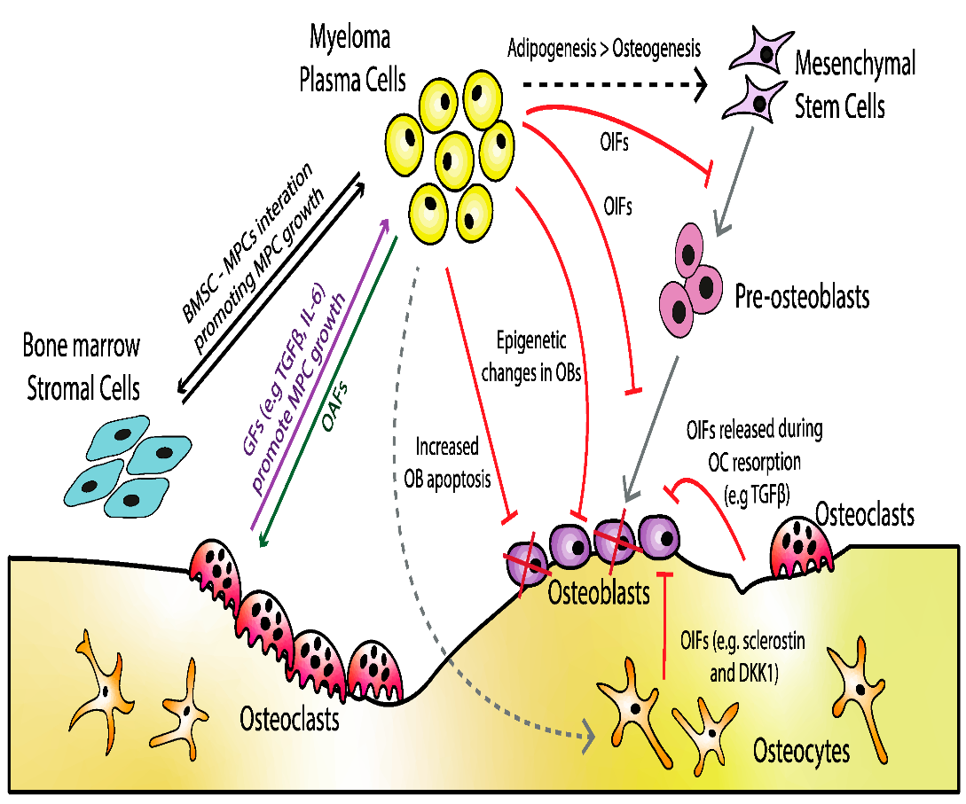
Physiopathologie osseuse :
L’atteinte osseuse constitue l’une des manifestations majeures du myélome multiple, et représente un critère diagnostique essentiel.
la prolifération clonale de plasmocytes anormaux au sein de la moelle osseuse résulte d’altérations génétiques progressives survenant au cours de la différenciation des lymphocytes B post-centre germinatif, conduisant à l’expansion d’un clone tumoral capable d’échapper aux mécanismes d’apoptose et de régulation immunitaire.
L’atteinte osseuse, caractéristique de la maladie, résulte d’un déséquilibre profond du remodelage osseux. L’activation excessive des ostéoclastes, associée à une inhibition de l’activité ostéoblastique, entraîne une résorption osseuse prédominante sans reconstruction compensatrice, expliquant le caractère purement lytique des lésions observées.

Slide 4
Les lésions lytiques focales
Les lésions lytiques focales sont l’atteinte osseuse la plus fréquente du myélome multiple.
Elles apparaissent sous forme d’images ostéolytiques « à l’emporte-pièce », bien limitées, sans réaction ostéocondensante périphérique.
Elles prédominent au niveau du squelette axial, notamment le crâne, le rachis, les côtes et le bassin.
Le scanner et l’IRM permettent une détection plus sensible que la radiographie standard, en particulier pour les lésions de petite taille.

Slide 5
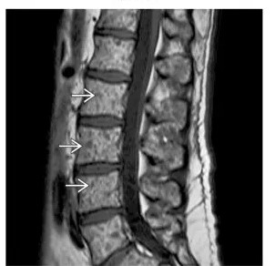
Atteinte médullaire
On distingue une infiltration focale, caractérisée par des lésions nodulaires intramédullaires bien limitées, correspondant à des amas plasmocytaires localisés. La présence d’au moins une lésion focale supérieure à 5 mm constitue un critère diagnostique majeur selon les recommandations internationales.
La forme diffuse correspond à une infiltration homogène de la moelle osseuse, se traduisant par une diminution globale du signal en T1 et une altération des séquences sensibles à la cellularité, traduisant une atteinte extensive.
Une forme mixte associe lésions focales et infiltration diffuse, tandis qu’un aspect micronodulaire peut être observé dans certaines formes intermédiaires.
IRM médullaire sur séquence T1 sagittale mettant en évidence des foyers micronodulaires en hyposignal au niveau des vertèbres lombaires

